Slide 1
ΠΑΘΗΣΕΙΣ
ΣΤΟΜΑΧΟΥ-12ΔΑΚΤΥΛΟΥ
Ιωάννης Η. Γκρινιάτσος
Αναπληρωτής Καθηγητής Χειρουργικής ΕΚΠΑ

Slide 2
ΕΛΚΟΣ ΠΕΠΤΙΚΟΥ

Slide 3
ΟΡΙΣΜΟΣ
A circumscribed ulceration of the gastrointestinal mucosa
3mm or greater
occurring in areas exposed to acid and pepsin
most often caused by Helicobacter pylori infection.

Slide 4
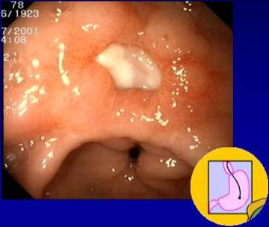
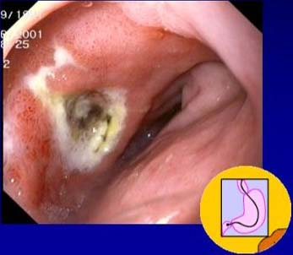

Slide 5
ΕΠΙΔΗΜΙΟΛΟΓΙΚΑ ΔΕΔΟΜΕΝΑ
Higher prevalence in developing countries
  H. Pylori is sometimes associated with socioeconomic status and poor hygiene
In the US:
  Lifetime prevalence is ~10%.
  PUD affects ~4.5 million annually.
  Hospitalization rate is ~30 pts per 100,000 cases.
  Mortality rate has decreased dramatically in the past 20 years approximately 1 death per 100,000 cases

Slide 6
ΕΠΙΔΗΜΙΟΛΟΓΙΑ: 12ΔΑΚΥΛΙΚΟ ΕΛΚΟΣ
duodenal sites are 4x as common as gastric sites
most common in middle age
  peak 30-50 years
Male to female ratio—4:1
Genetic link: 3x more common in 1st degree relatives
more common in patients with blood group O
associated with increased serum pepsinogen
H. pylori infection common
  up to 95%
smoking is twice as common

Slide 7
These have a natural tendency to heal – and to recur- in a cyclical fashion
Relapse after medical treatment with significant problems in relation to work or social life
The feature common to all methods of treatment that prolong the healing phase is reduction to the amount of acid secreted by the stomach

Slide 8
ΕΠΙΔΗΜΙΟΛΟΓΙΑ: ΓΑΣΤΡΙΚΟ ΕΛΚΟΣ
common in late middle age
  incidence increases with age
Male to female ratio—2:1
More common in patients with blood group A
Use of NSAIDs - associated with a three- to four-fold increase in risk of gastric ulcer
Less related to H. pylori than duodenal ulcers – about 80%
10 - 20% of patients with a gastric ulcer have a concomitant duodenal ulcer

Slide 9
Many gastric ulcers will heal.
An unhealed ulcer has a 5-10 % chance of being malignant.
Though there are a number of operations available, the most satisfactory treatment is a Billroth I partial gastrectomy.
The most commonly performed operation, subtotal gastrectomy, does nothing more subtle than remove the ulcer and the ulcer-prone area of the stomach.
There is no clear association between gastric ulceration and acid secretion, but it has been suggested by some that enhancing gastric drainage (by pyloroplasy) will promote healing.

Slide 10
 | Έλκος στομάχου | Έλκος 12δακτύλου
Ηλικία | 50-60 | 30-50
Επίπτωση |  | Χ4
Φύλο (Θ:Α) | 2 : 1 | 4 : 1
Ομάδα αίματος | Α | 0
Προδιαθετικοί | NSAID H. Pylori (80%) | Πεψινογόνο H. Pylori (95%)
Φυσική πορεία | Heal & Unheal | Heal & Recur
Στόχοι θεραπείας | Remove the ulcer Remove the ulcer-prone area Enhancing gastric drainage | Reduction of the amount of acid secreted by the stomach

Slide 11
ΑΙΤΙΟΛΟΓΙΑ
The most important contributing factors are H pylori, NSAIDs, acid, and pepsin.
Additional aggressive factors include smoking, ethanol, bile acids, aspirin, steroids, and stress.
Important protective factors are mucus, bicarbonate, mucosal blood flow, prostaglandins, hydrophobic layer, and epithelial renewal.
When an imbalance occurs, PUD might develop

Slide 12
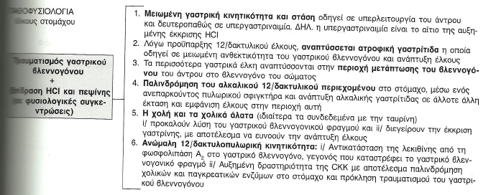

Slide 13
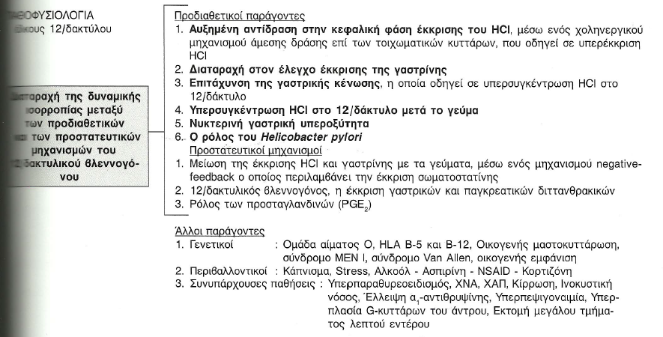

Slide 14
Μνημονοτεχνικά, τα πεπτικά έλκη: 90% είναι μονήρη, 90% στο δωδεκαδάκτυλο, 90% αναπτύσσονται στην 1^{η} μοίρα του δωδεκαδακτύλου. Το υπόλοιπο 10% αναπτύσσεται στο στόμαχο.
Τα γαστρικά έλκη ανάλογα με την εντόπισή τους και την παθογενετική τους συσχέτιση με την έκκριση του υδροχλωρικού οξέως ταξινομούνται κατά Johnson, ως εξής:
Έλκη Τύπου Ι, είναι τα πιο συχνά, αναπτύσσονται κατά μήκος του έλασσονος τόξου, στα όρια θόλου-σώματος στομάχου και σχετίζονται με μειωμένη έκκριση οξέως.
Έλκη Τύπου ΙΙ, αναπτύσσονται στο σώμα του στομάχου, συνυπάρχουν με επουλωθέν ή ενεργό έλκος δωδεκαδακτύλου και σχετίζονται με υπερέκκριση οξέως.
Έλκη Τύπου ΙΙΙ, αναπτύσσονται προπυλωρικά (εντός 2-3cm από τον πυλωρό), συμπεριφέρονται όπως και τα δωδεκαδακτυλικά και σχετίζονται με υπερέκκριση οξέως.
Έλκη Τύπου ΙV, αναπτύσσονται ψηλά στο έλασσον τόξο κοντά στην καρδιοοισοφαγική συμβολή και σχετίζονται με μειωμένη έκκριση οξέως. Κάποιοι συγγραφείς τα θεωρούν υποκατηγορία του τύπου Ι.
Έλκη Τύπου V, αναπτύσσονται οπουδήποτε στο στόμαχο και έχουν άμεση σχέση με τη λήψη φαρμάκων (πχ. NSAID).

Slide 15
ΚΛΙΝΙΚΗ ΕΙΚΟΝΑ
Pain
  Duodenal ulcers: occurs 1-3 hours after a meal and may awaken patient from sleep. Pain is relieved by food, antacids, or vomiting.
  Gastric ulcers: food may exacerbate the pain while vomiting relieves it.
Nausea, vomiting, belching, dyspepsia, bloating, chest discomfort, anorexia, hematemesis, &/or melena may also occur.
  nausea, vomiting, & weight loss more common with Gastric ulcers

Slide 16
ΔΙΑΦΟΡΙΚΗ ΔΙΑΓΝΩΣΗ
Neoplasm of the stomach
Pancreatitis
Pancreatic cancer
Diverticulitis
Nonulcer dyspepsia (also called functional dyspepsia)
Cholecystitis
Gastritis
GERD
MI—not to be missed if having chest pain

Slide 17
ΔΙΑΓΝΩΣΤΙΚΗ ΠΡΟΣΠΕΛΑΣΗ
Stool for fecal occult blood
Labs: CBC (R/O bleeding), liver function test, amylase, and lipase.
H. Pylori can be diagnosed by urea breath test, blood test, stool antigen assays, & rapid urease test on a biopsy sample.
Upper GI Endoscopy: Any pt >50 yo with new onset of symptoms or those with alarm markings including anemia, weight loss, or GI bleeding.
  Preferred diagnostic test b/c its highly sensitive for dx of ulcers and allows for biopsy to rule out malignancy and rapid urease tests for testing for H. Pylori.

Slide 18
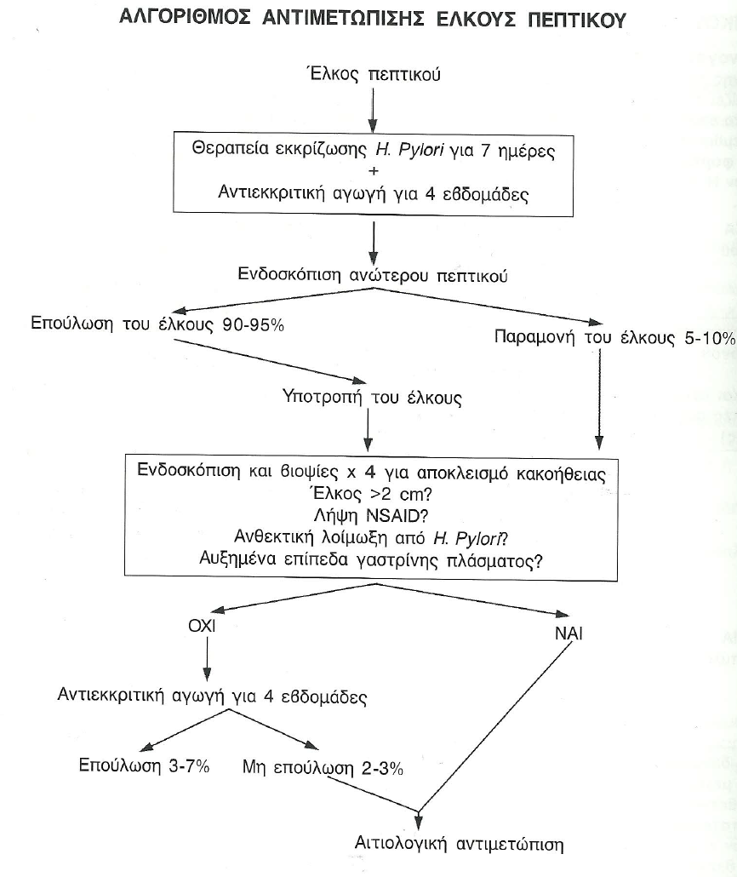

Slide 19
ΠΡΟΦΥΛΑΞΗ
Consider prophylactic therapy for the following patients:
  Pts with NSAID-induced ulcers who require daily NSAID therapy
  Pts older than 60 years
  Pts with a history of PUD or a complication such as GI bleeding
  Pts taking steroids or anticoagulants or patients with significant comorbid medical illnesses
Prophylactic regimens that have been shown to dramatically reduce the risk of NSAID-induced gastric and duodenal ulcers include the use of a prostaglandin analogue or a proton pump inhibitor.
  Omeprazole 20-40 mg PO every day
  Lansoprazole 15-30 mg PO every day

Slide 20
ΘΕΡΑΠΕΙΑ: H. Pylori (+)
Medications: Triple therapy for 14 days is considered the treatment of choice.
  Proton Pump Inhibitor + clarithromycin and amoxicillin
    Omeprazole (Prilosec): 20 mg PO bid for 14 d or
    Lansoprazole (Prevacid): 30 mg PO bid for 14 d or
    Rabeprazole (Aciphex): 20 mg PO bid for 14 d or
    Esomeprazole (Nexium): 40 mg PO qd for 14 d plus
    Clarithromycin (Biaxin): 500 mg PO bid for 14 and
    Amoxicillin (Amoxil): 1 g PO bid for 14 d
    Can substitute Flagyl 500 mg PO bid for 14 d if allergic to PCN
  In the setting of an active ulcer, continue qd proton pump inhibitor therapy for additional 2 weeks.
Goal: complete elimination of H. Pylori. Once achieved reinfection rates are low.

Slide 21
ΘΕΡΑΠΕΙΑ: H. Pylori (-)
Medications—treat with Proton Pump Inhibitors or H2 receptor antagonists to assist ulcer healing
  H2: Tagament, Pepcid, Axid, or Zantac for up to 8 weeks
  PPI: Prilosec, Prevacid, Nexium, Protonix, or Aciphex for 4-8 weeks.

Slide 22
Ασθενείς H pylori (+) NSAID (+): Η θεραπεία περιλαμβάνει θεραπεία εκρίζωσης με τριπλό ή τετραπλό συνδιασμό αντιβιοτικών για χρονικό διάστημα 7-14 ημερών και χορήγηση αναστολέα αντλίας πρωτονίων (ΡΡΙs) ή αναστολέα H₂–υποδοχέων για 4 εβδομάδες.
Ασθενείς H pylori (+) NSAID (-): Όμοια με το προηγούμενο. Με το προτεινόμενο θεραπευτικό σχήμα επιτυγχάνεται επούλωση του έλκους σε ποσοστό 95% και στις δύο προαναφερθείσες κατηγορίες.
Ασθενείς H pylori (-) NSAID (+): Η θεραπεία περιλαμβάνει χορήγηση ΡΡΙs καθ’ όλο το χρονικό διάστημα που είναι απαραίτητη η χορήγηση των NSAID, με σκοπό την αποφυγή υποτροπής της νόσου.
Ασθενείς H pylori (-) NSAID (-): Αποτελεί τη δυσκολότερη από όλες τις κατηγορίες ασθενών για αντιμετώπιση. Αν και δεν υπάρχουν κατευθυντήριες οδηγίες, η συνήθης πρακτική περιλαμβάνει χορήγηση PPIs σε μεγαλύτερη αλλά εξατομικευμένη δοσολογία. Σημειώνεται, ότι πριν ένας ασθενής ταξινομηθεί σε αυτή την κατηγορία, πρέπει να εξαντληθούν όλες οι διαγνωστικές δυνατότητες ώστε να αποκαλυφθεί τυχόν υποκείμενη παθολογία (πχ. επανεξέταση των βιοψιών ή νέες βιοψίες ώστε να αποκλεισθεί το ενδεχόμενο αδενοκαρκινώματος ή λεμφώματος στομάχου, διερεύνηση για νόσο Crohn ή ειδικές λοιμώξεις και διερεύνηση για γαστρίνωμα).

Slide 23
ΕΠΙΠΛΟΚΕΣ
Bleeding
occurs in 25% to 33% of cases and accounts for 25% of ulcer deaths.
Perforation & Penetration—into pancreas, liver and retroperitoneal space
Peritonitis
Gastric outflow obstruction, & Pyloric stenosis
Gastric CA

Slide 24
ΧΕΙΡΟΥΡΓΙΚΗ ΘΕΡΑΠΕΙΑ
People who do not respond to medication
People with positive for AdenoCa biopsy
People who develop complications
  Vagotomy
  Antrectomy
  Pyloroplasty

Slide 25
Dumping syndrome
The stomach is a reservoir and the pylorus ‘meters’ food rendered iso-osmotic with plasma into the small bowel for further digestion and absorption.
Consequently, ablation of gastric areas plus, as is always the case, loss or bypass of the pylorus allows the entry of hyperosmolal, large volume loads into the jejunum. Two things follow:
The bulk stimulates peristalsis and results in pain, rapid transit and thus occasionally diarrhea.
The hyperosmolity draws fluid into the gut lumen which aggravates the bulk problem and may also reduce blood volume so creating vasomotor instability-the patient feels faint and tremulous after a meal.
These features constitute the ‘dumping syndrome’ which is aptlynamed because it does result from dumping a large volume of hypertonic liquid into the jejunum.

Slide 26
Anemia
Partial gastrectomy interferes with duodenal absorption of iron and a macrocytic anemia may result
More rarely, sufficient stomach has been removed to cause failure of release of intrinsic factor and thus a macrocytic anemia
Malnutrition may contribute to both.

Slide 27
Diarrhea
Apart from the dumping syndrome, all vagotomies except highly selective ones seem to cause diarrhea
Matters are made worse if cholecystectomy has been done or is subsequently done

Slide 28
ΚΑΡΚΙΝΟΣ ΣΤΟΜΑΧΟΥ

Slide 29
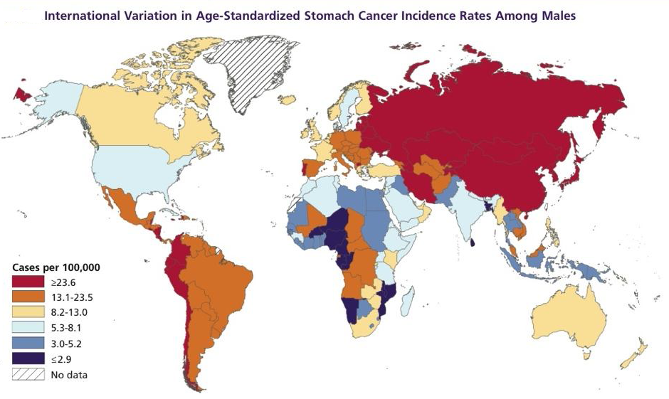

Slide 30
ΕΠΙΔΗΜΙΟΛΟΓΙΚΑ ΣΤΟΙΧΕΙΑ
Στις ΗΠΑ: 25.000 ασθενείς & 16.000 θάνατοι/έτος
2^{η} αιτία θανάτου από καρκίνο παγκοσμίως
3^{η} αιτία θανάτου από καρκίνο στην Ευρώπη
13^{η} αιτία θανάτου από καρκίνο στις ΗΠΑ
Τη στιγμή της διάγνωσης:
65% Τ3-Τ4 80% Ν(+) 30% Ηπατικές
Αναλογία αρρένων / θηλέων 2:1
Επίπτωση (Ανά 100.000 πληθυσμού)
Ιαπωνία | ΗΠΑ | UK/Γερμανία
52.6 | 6.3 | 16-20

Slide 31
ΘΕΜΑΤΑ ΠΡΟΣ ΣΥΖΗΤΗΣΗ
1. Σύστημα σταδιοποίησης
2. Θεραπεία του EGC
3. Η σημασία των διηθημένων περιγαστρικών λεμφαδένων
4. Στοιχεία χειρουργικής ανατομικής
5. Έκταση γαστρεκτομής
6. Έκταση λεμφαδενεκτομής D1, D2, D2(+) ή άλλη
7. Συμπεράσματα

Slide 32
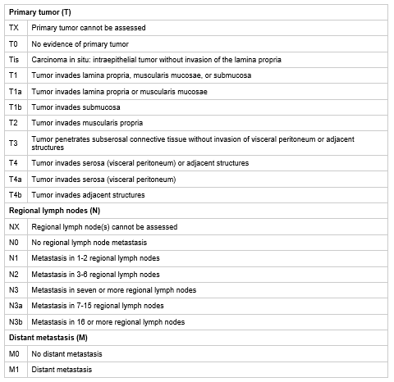
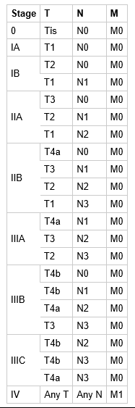

Slide 33
2. Θεραπεία του EGC
Ενδείξεις ενδοσκοπικής βλεννογονεκτομής
1. Καλά διαφοροποιημένο αδενοκαρκίνωμα
+
2. Απουσία λεμφαγγειακής ή αγγειακής διήθησης
+
3. EGC, ≤ 30mm, με ή χωρίς εξέλκωση,
επεκτεινόμενος μέχρι βάθους 500μm
στην υποβλεννογόνια στιβάδα (SM1)
Oda Ι, et al. Gastric Cancer 2006; 9: 262–270

Slide 34
H μέθοδος είναι τεχνικά δυνατή >90%
Σε μία συνεδρία επιτυγχάνονται ελεύθερα όρια εκτομής στο 80%
Σε δύο συνεδρίες επιτυγχάνονται ελεύθερα όρια εκτομής στο 100%
Αιμορραγία (άμεση ή απώτερη) επισυμβαίνει στο 8%
Διάτρηση επισυμβαίνει στο 1-7%
Τοπική υποτροπή επισυμβαίνει στο 2-4%
Η 3ετής επιβίωση ξεπερνά το 99%
Η σχετιζόμενη με τη νόσο 5ετής επιβίωση ξεπερνά το 96%

Slide 35
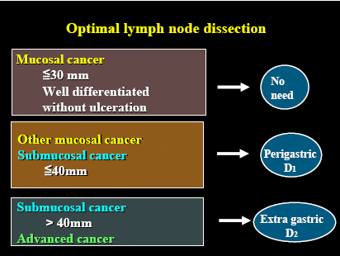

Slide 36
3. Η κλινική σημασία των διηθημένων περιγαστρικών λεμφαδένων
Οι Τ1 όγκοι αποτελούν έως 80% στην Ιαπωνία.
Οι Τ1 όγκοι αποτελούν < 20% στο Δυτικό κόσμο
Suzuki H, et al. Gastric Cancer 2006;9:315-319
Επί Τ1a όγκων: Ιστολογικώς λεμφαδενικές μεταστάσεις 2%
Επί Τ1 όγκων: Ιστολογικώς λεμφαδενικές μεταστάσεις 15%
Roukos DH. Cancer Treat Rev 2000;26:243–245
Επί Τ1 όγκων: Συχνότητα Mm & ITC 10%
Morgagni P, et al. World J Surg 2003;27:558-561
Επί Τ2 όγκων: Ιστολογικώς λεμφαδενικές μεταστάσεις 50%
Sasako M, et al. Br J Surg 1995; 82:346-351
Επί Τ2 όγκων: Συχνότητα Mm & ITC 52.6%
Fukagawα Τ, et al. Ann Surg Oncol. 2009;16:609-613
Επί Τ1 όγκων: Skip metastases 2.8%
Επί των υπολοίπων Τ: Skip metastases 17.4%
Li C, et al. J Gastrointest Surg 2008;12:550-554

Slide 37
In 1997, the AJCC/UICC guidelines were revised, requiring the pathological examination of at least 15 LN for accurate gastric cancer staging.
Sobin LH, Wittekind Ch (eds). TNM classification of malignant tumors. 6th edition, New York, John Wiley & Sons, 2002.
Οnly 29% of gastric cancer patients had more than 15 LN examined in the West.
Coburn NG, et al. Cancer 2006;107:2143-2151.
D2-gastrectomy clearly offers the mean number of required LN for pathological examination, even in cases of Western pathologists.
Bunt AM, et al. J Clin Oncol 1996;14:2289-2294.

Slide 38
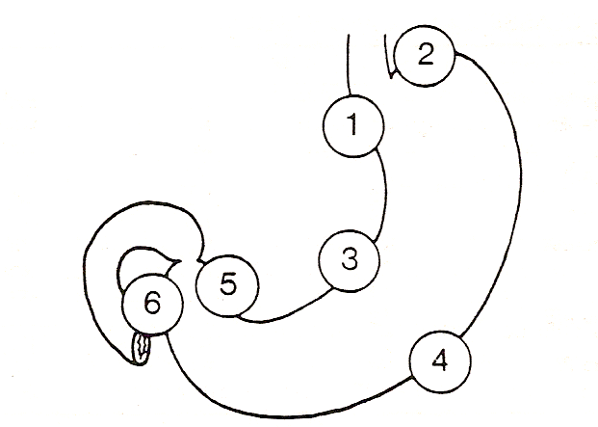
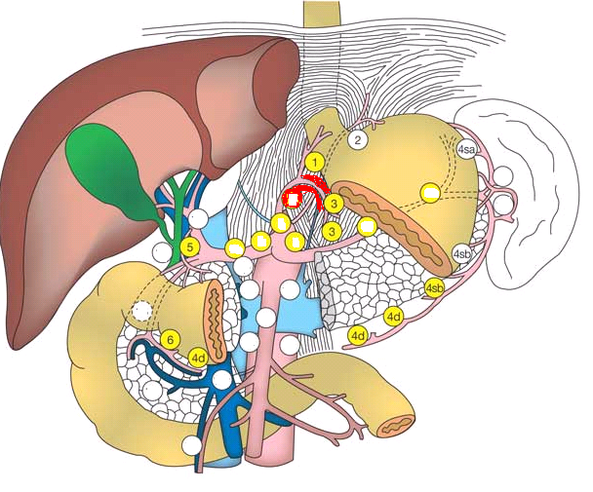
4. Στοιχεία χειρουργικής ανατομικής
Λεμφαδένες ομάδας Ν1
1. ΔΕ παρακαρδιακοί
2. ΑΡ παρακαρδιακοί
3. Ελάσσονος τόξου
4. Μείζονος τόξου
5. Υπερ-πυλωρικοί
6. Υπο-πυλωρικοί

Slide 39
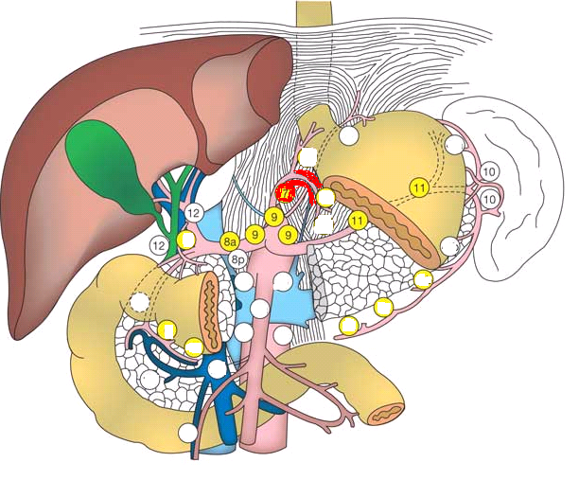
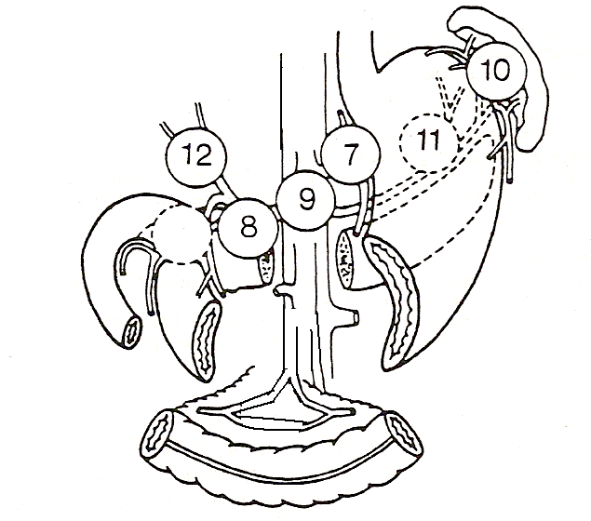
Λεμφαδένες ομάδας Ν2
7. ΑΡ γαστρικής α.
8. Κοινής ηπατικής α.
9. Κοιλιακής αρτηρίας
10. Πυλών σπληνός
11. Σπληνικής α.
12. Ηπατο12δακτυλικού

Slide 40
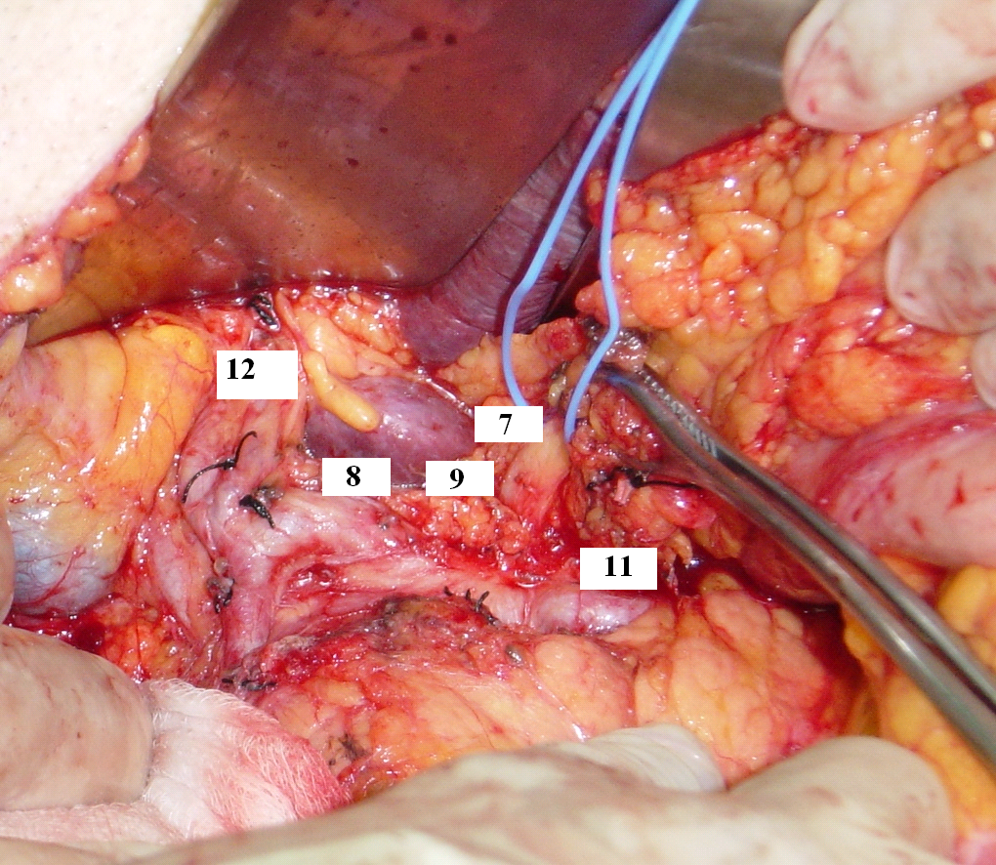

Slide 41
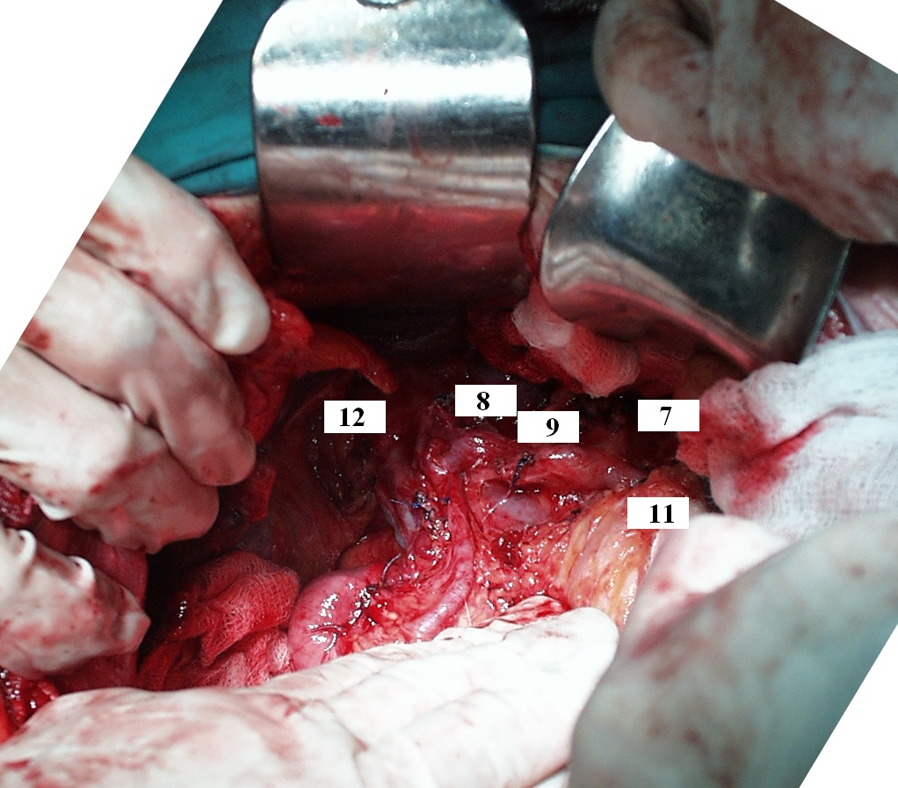

Slide 42
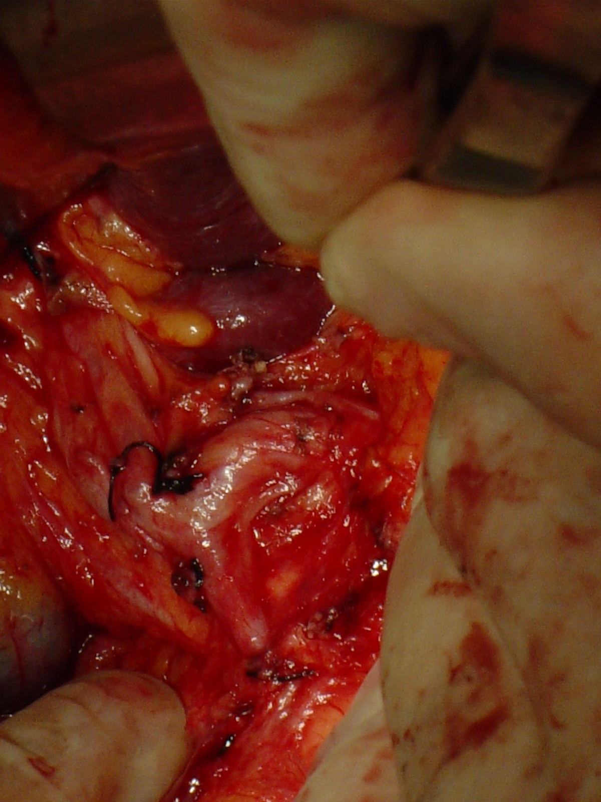

Slide 43
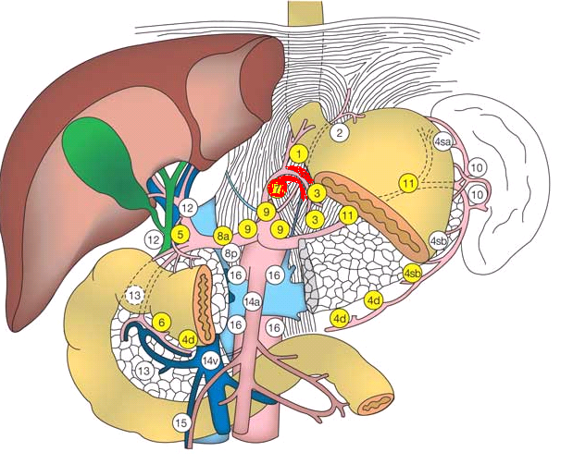
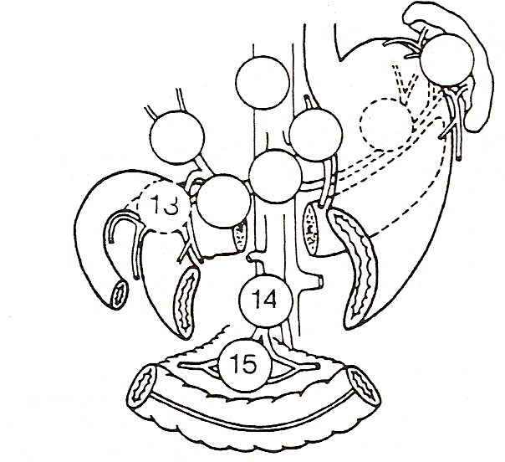
Λεμφαδένες ομάδας Ν3
13. Οπισθοπαγκρεατικοί
14. Ρίζας μεσεντερίου (SMV)
15. Εγκάρσιου μεσοκόλου

Slide 44
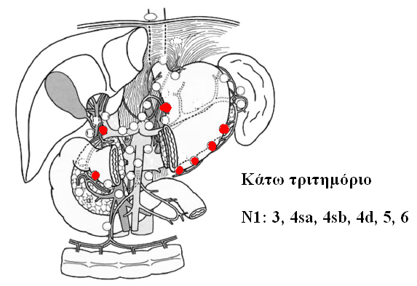
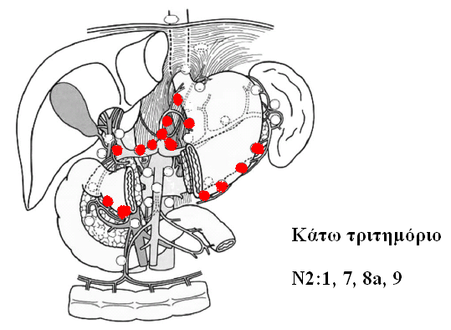
Λεμφαδενεκτομές για όγκους κάτω τριτημορίου

Slide 45
Έκταση γαστρεκτομής
Bozzetti F. Principles of surgical radicality in the treatment of gastric cancer.
Surg Oncol Clin N Am 2001; 10: 833-854
At least a 6-cm tumor-free (based on the frozen section result) proximal resection margin from the most proximal macroscopic border of the tumor should be achieved in all gastric resections.

Slide 46
Kasakura Y, Fujii M, Mochizuki F, et al.: Is there a benefit of
pancreaticosplenectomy with gastrectomy for advanced gastric
cancer?
Am J Surg 2000;179:237–242.
Νo significant difference in 5-year
survival for stage II, III, or IV tumors was detected.
Thus, splenectomy and distal pancreatectomy do not have an impact on survival and are
associated with an increased incidence of complications.
ΣΥΝΑΦΑΙΡΕΣΗ ΠΑΡΑΚΕΙΜΕΝΩΝ ΟΡΓΑΝΩΝ

Slide 47
Kodera Y, Sasako M, Yamamoto S, et al. Gastric Cancer Surgery Study Group of Japan Clinical Oncology Group Identification of risk factors for the development of complications following extended and superextended lymphadenectomies for gastric cancer.
Br J Surg 2005; 92:1103-1109
Multivariate analysis
Risk factors for postoperative complications:
Pancreatectomy RR=5.62
Prolong operative time RR=2.65
BMI > 25 RR=2.18
Age > 65 years

Slide 48
Ρesection of adjacent organs in conjunction with gastrectomy is still acceptable to achieve R0 resection in a highly selected patient population with histological confirmation of organ invasion but
negative lymph nodes.
Considering the high postoperative morbidity, the procedure of more than two organ resection with gastrectomy is not an optimal choice.

Slide 49
Cho BC, Jeung HC, Choi HJ, et al.: Prognostic impact of resection margin involvement after extended (D2/D3) gastrectomy for advanced gastric cancer: A 15-year experience at a single institute.
J Surg Oncol 2007;95:461–468.
Node (-), Margin (-) pts
Median survival 147 months
ΤΑ ΔΙΗΘΗΜΕΝΑ ΟΡΙΑ ΕΚΤΟΜΗΣ
Node (-), Margin (+) pts
Median survival 37 months
Node (±), Margin (-) pts
Median survival 37 months
Node (±), Margin (+) pts
Median survival 33 months
More aggressive treatment, including reoperation, should be considered only for node-negative patients with positive microscopic margins
Nodal status may be a more important determinant of survival than R0 resection

Slide 50
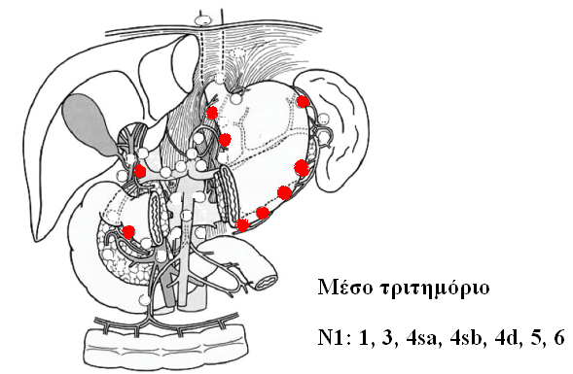
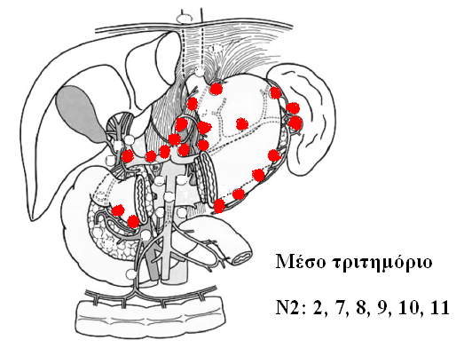
Λεμφαδενεκτομές για όγκους μέσου τριτημορίου

Slide 51
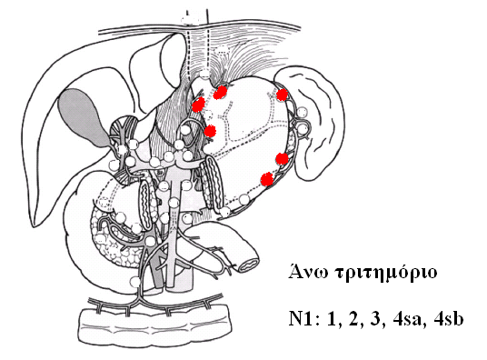
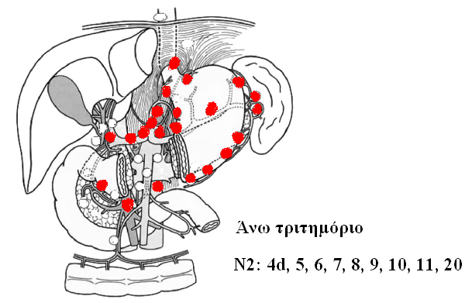
Λεμφαδενεκτομές για όγκους άνω τριτημορίου

Slide 52
Μικροσκοπικώς υγιή όρια εκτομής πρέπει να επιδιώκονται σε κάθε ογκολογική γαστρεκτομή.
Η ολική γαστρεκτομή σπάνια είναι αναγκαία και σπανιότερα ενδείκνυται.
Η ολική γαστρεκτομή ενδείκνυται:
Σε καρκίνους Borman τύπου 3 > 5cm και 4
Σε κληρονομικό καρκίνο του στομάχου
Διηθημένα όρια εκτομής δεν είναι αποδεκτά σε όγκους
Τ1-2, Ν0-1, Σταδίου Ι και ΙΙ.
Αντίθετα, για όγκους Τ3-4, Ν2-3, Σταδίου ΙΙΙ και IV η διήθηση των ορίων εκτομής δεν επηρεάζει την πρόγνωση.
Η συναφαίρεση παρακείμενων οργάνων έχει νόημα μόνο στους Ν0 ασθενείς.
ΣΤΗΝ ΟΓΚΟΛΟΓΙΚΗ ΓΑΣΤΡΕΚΤΟΜΗ, Η ΕΚΤΑΣΗ ΤΟΥ ΛΕΜΦΑΔΕΝΙΚΟΥ ΚΑΘΑΡΙΣΜΟΥ ΕΙΝΑΙ ΑΥΤΗ ΠΟΥ ΕΧΕΙ ΣΗΜΑΣΙΑ ΚΑΙ ΟΧΙ Η ΕΚΤΑΣΗ ΤΗΣ ΓΑΣΤΡΕΚΤΟΜΗΣ

Slide 53
H D2 γαστρεκτομή θα πρέπει να αποτελεί τη θεραπεία εκλογής ΤΟΥΛΑΧΙΣΤΟΝ για λόγους ακριβούς σταδιοποίησης.
ΠΙΘΑΝΟ ΟΦΕΛΟΣ για ασθενείς με διηθημένο το Ν2 στοίχο λεμφαδένων.
ΠΙΘΑΝΟ ΟΦΕΛΟΣ για τους Τ3-Τ4 όγκους.
Παγκρεατεκτομή ή/και σπληνεκτομή δεν είναι απαραίτητες.
Παγκρεατεκτομή μόνο για όγκους Τ4.
Σπληνεκτομή για ριζική εξαίρεση του Ν10.
Πιο εκτεταμμένες από τη D2 λεμφαδενεκτομή δεν συνιστώνται ούτε κλινικά ούτε προφυλακτικά.

